Slide 1
まじかる★メガネ
M.M.P. ～Magical Megane Project～

Slide 2
EMS：○○を××して(手段)、□□を△△する(目的)ゲーム
メガネになって視界を塞ぎ、好きな女の子を嫌なことから守るゲーム

Slide 3
ストーリー
あの娘のことが好きすぎて彼女のメガネになってしまった僕（中２）にできること。
それは、自ら「曇る」ことで彼女の視界をほんのちょっとの間、さえぎることだけ。
僕は次々に訪れる危険から彼女を守ることができるか！？
いっそあの娘の眼鏡になりたいと願ったら本当になっちゃった系タイミングゲーム

Slide 4
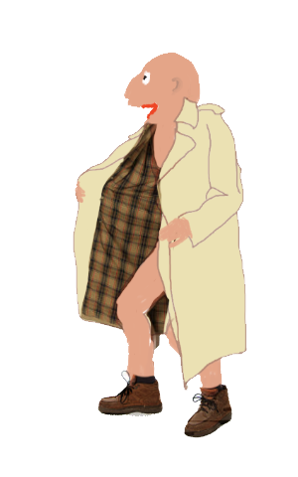
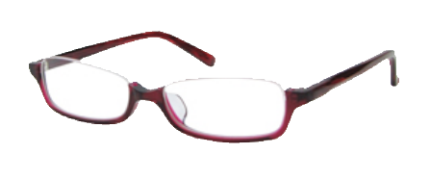
操作
タイトルボタンをタッチ、ゲーム画面へ入る
変質者が来たら女の子の眼鏡を曇らせろ！

Slide 5
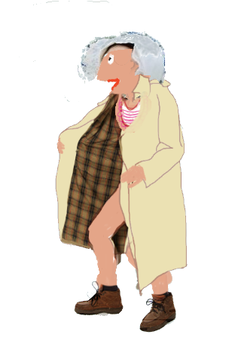

キャラクター紹介
赤ちゃんプレイ
おじさん
おじさん
女の子
主人公
（メガネ）

Slide 6
リリース情報
本作のジャンルはアングリーバード系などと言われるタイミングゲー。
タイミングゲーは現在のゲームの人気ジャンルの一つであり、例えば代表的な作品アングリーバードの場合2015年時点で世界中で25億以上ダウンロードされている。
つくるUOZU発 究極の純愛紳士ゲー！

